Slide 1





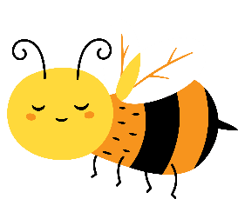


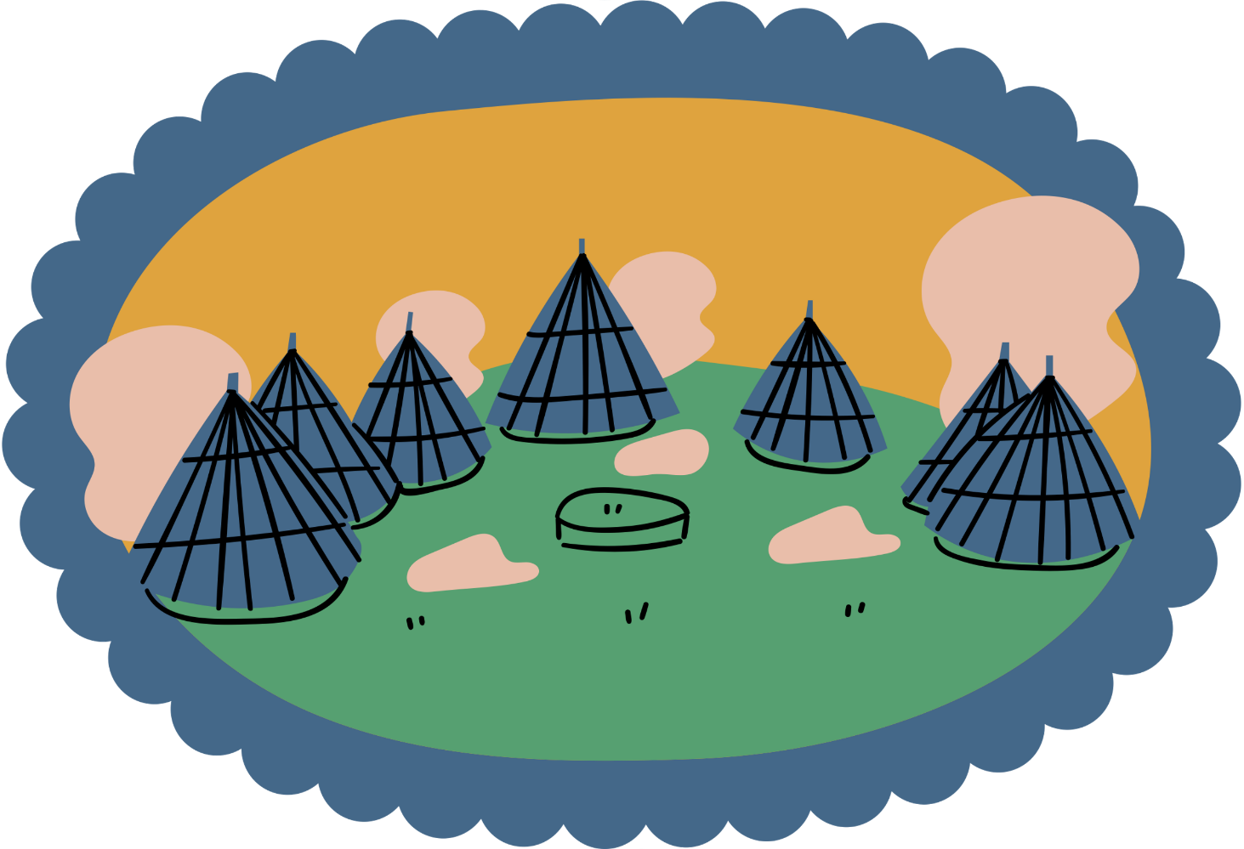


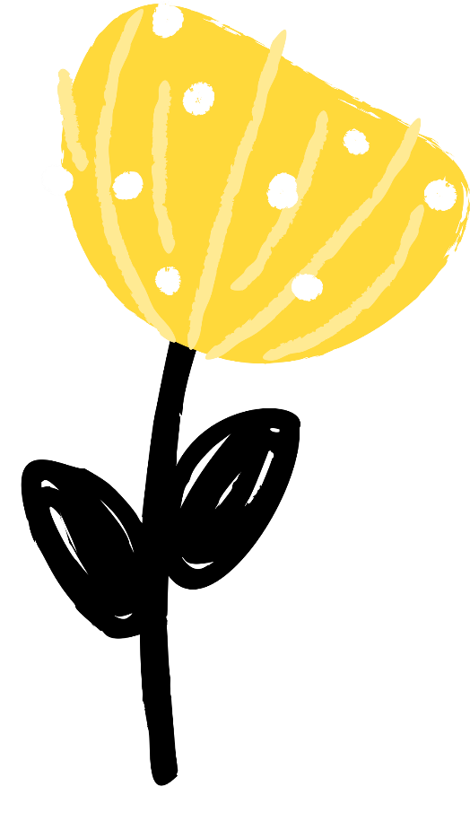

LỚP 7
KẾT NỐI TRI THỨC VỚI CUỘC SỐNG
Khởi động
Hãy kể tên một số miền quê của Việt Nam mà em từng đến thăm hoặc biết tới qua tác phẩm nghệ thuật (tranh ảnh, phim, thơ văn...).
Nơi nào đã để lại cho em ấn tượng sâu sắc nhất, vì sao?

Slide 2








LỚP 7
KẾT NỐI TRI THỨC VỚI CUỘC SỐNG
Đọc văn bản
TIÊU CHÍ | CÓ | KHÔNG
Đọc trôi chảy, không bỏ từ, thêm từ.
Đọc to, rõ bảo đảm trong không gian lớp học, cả lớp cùng nghe được.
Tốc độ đọc phù hợp
Sử dụng giọng điệu khác nhau để thể hiện được cảm xúc của người kể chuyện đối với nhân vật, sự việc.
GV đọc mẫu một đoạn, HS đọc thành tiếng một số đoạn tiêu biểu.
HS sử dụng các chiến lược theo dõi, tóm tắt, hình dung, so sánh để nắm được nội dung chính của truyện, hình dung được vẻ đẹp phong phú của rừng U Minh, nhận biết được cách “thuần hóa” ong rừng rất độc đáo của người dân U Minh.

Slide 3


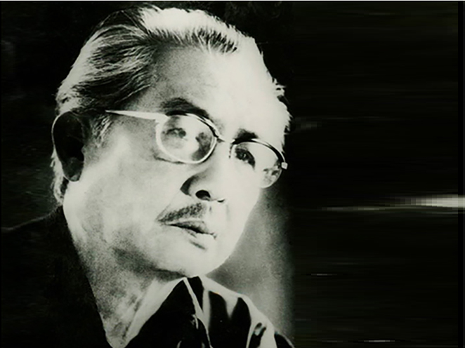

LỚP 7
KẾT NỐI TRI THỨC VỚI CUỘC SỐNG
a. Tác giả Đoàn Giỏi (1925 – 1989)
- Bút danh: Nguyễn Hoài, Nguyễn Tư
- Quê quán: Tiền Giang
- Là nhà văn của miền đất phương Nam.
- Cảm hứng sáng tác: con người và mảnh đất phương Nam.
- Tác phẩm tiêu biểu: Đất rừng phương Nam, Hoa hướng dương, Đồng tháp Mười….

Slide 4



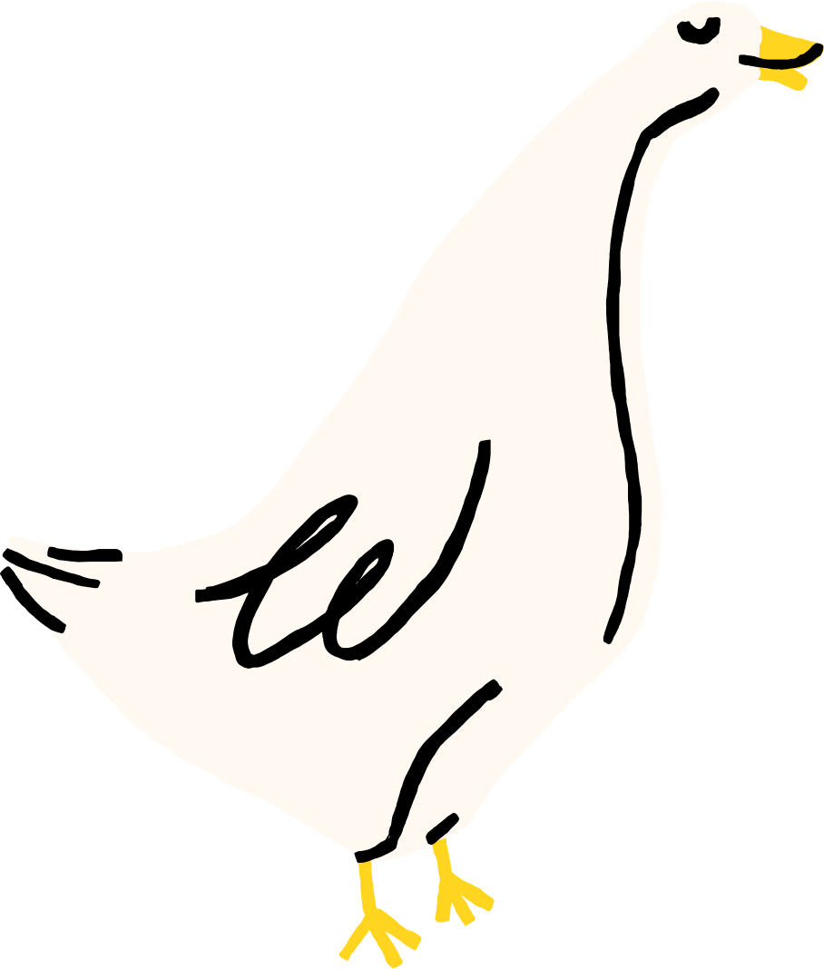

LỚP 7
KẾT NỐI TRI THỨC VỚI CUỘC SỐNG
b. Văn bản
- Vị trí đoạn trích: Chương 9 (Tía nuôi dắt An và Cò đi lấy mật trong rừng U Minh).
- Ngôi kể: Ngôi thứ nhất.
- Nhân vật chính: An, thằng Cò....
- Thể loại và phương thức biểu đạt
+ Thể loại: tiểu thuyết
+ PTBĐ: tự sự kết hợp miêu tả, biểu cảm.

Slide 5
LỚP 7
KẾT NỐI TRI THỨC VỚI CUỘC SỐNG
- Bố cục: 3 phần
+ Phần 1: Từ đầu ...một lớp thủy tinh
→ Khung cảnh thiên nhiên sáng sớm ở rừng U Minh qua con mắt của An.
+ Phần 2: Tiếp theo...cây tràm thấp kia
→ Hình ảnh đi lấy mật của các An, Cò, Tía nuôi.
+ Phần 3: Phần còn lại
→ Cách thuần hóa ong rừng khác biệt của người dân rừng U Minh.

Slide 6









LỚP 7
KẾT NỐI TRI THỨC VỚI CUỘC SỐNG
BỐI CẢNH
NHÂN VẬT VÀ MỐI QUAN HỆ GIỮA CÁC NHÂN VẬT
- Không gian: Rừng U Minh.
- Thời gian:Trong một chuyến đi lấy mật ong, từ sáng sớm cho đến trưa
- Nhân vật: An, Cò, tía nuôi và má nuôi của An.
- Mối quan hệ: An là con nuôi của tía má, Cò là con đẻ của tía má. An và Cò trở thành anh em của nhau.

Slide 7






LỚP 7
KẾT NỐI TRI THỨC VỚI CUỘC SỐNG
CỐT TRUYỆN
SỰ VIỆC 3
SỰ VIỆC 1
Ba người tiếp tục đi tới một trảng cỏ rộng, An được chứng kiến cảnh hàng ngàn con chim bay lên.
An cùng tía nuôi và Cò đi lấy mật ong từ sáng sớm.
SỰ VIỆC 2
SỰ VIỆC 4
Tía nuôi ra lệnh cho An và Cò dừng lại để nghỉ ngơi, giở nắm cơm vắt ra ăn.
An được tận mắt chứng kiến kèo ong gác trên cây tràm.

Slide 8
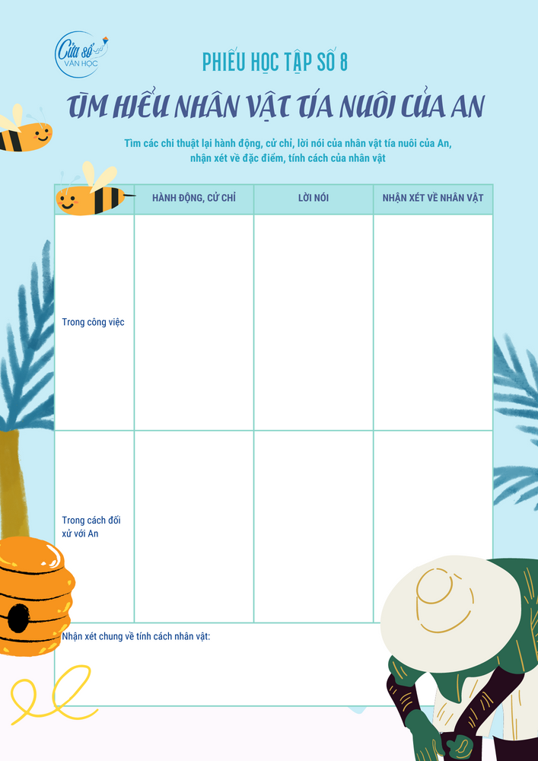
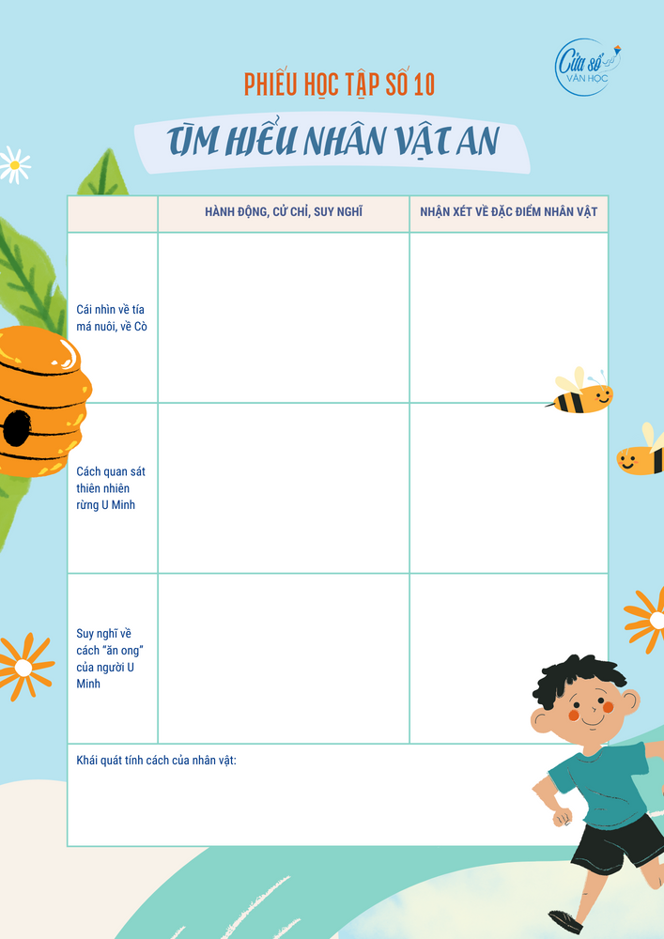
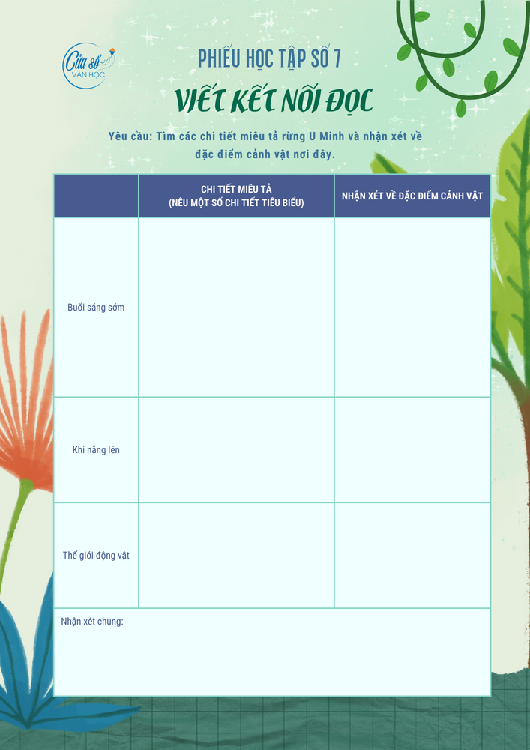
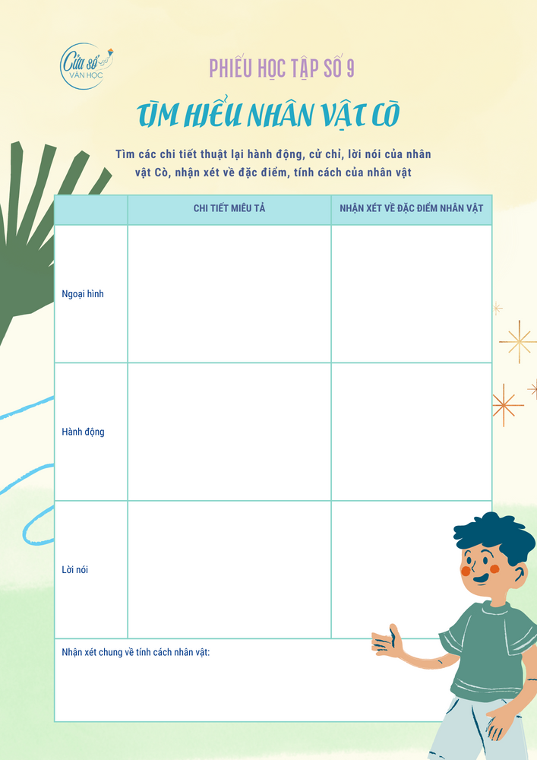



LỚP 7
KẾT NỐI TRI THỨC VỚI CUỘC SỐNG

Slide 9


Cảnh rừng U Minh được cảm nhận qua con mắt của cậu bé An.
 | CHI TIẾT MIÊU TẢ | NHẬN XÉT VỀ ĐẶC ĐIỂM CẢNH VẬT
Buổi sáng sớm | Đất rừng yên tĩnh, không khí lành lạnh, ánh sáng trong vắt | Trong lành, yên tĩnh
Khi nắng lên | Gió thổi rao rao, mặt trời tuôn ánh sáng vàng rực, hơi đất nhè nhẹ tỏa lên, chim hót líu lo, hương hoa tràm thơm ngây ngất | Cảnh vật tươi sáng, màu sắc và âm thanh sinh động.
Thế giới động vật | - Côn trùng: ruồi xanh đang bay đứng, chuồn chuồn cánh mỏng và dài, con mối cánh bé như hạt khế, mấy con kì nhông nằm phơi lưng, cảnh bầy ong bay ra... - Các loài chim: hàng nghìn con vọt cất cánh bay lên... - Bầy ong: bay nối nhau như xâu chuỗi hạt cườm, đàn li ti như nắm trấu bay, tiếng kêu eo eo, những con ong nối cánh nhau bay đi bay về... | Thế giới động vật phong phú, đa dạng, kì diệu, bí ẩn...
Bằng các từ ngữ gợi tả, biện pháp tu từ so sánh, nhân hóa..., cậu bé An đã tái hiện khung cảnh rừng U Minh giàu có, hoang dã, thơ mộng, thế giới động vật phong phú với đầy những điều kì thú. | Bằng các từ ngữ gợi tả, biện pháp tu từ so sánh, nhân hóa..., cậu bé An đã tái hiện khung cảnh rừng U Minh giàu có, hoang dã, thơ mộng, thế giới động vật phong phú với đầy những điều kì thú. | Bằng các từ ngữ gợi tả, biện pháp tu từ so sánh, nhân hóa..., cậu bé An đã tái hiện khung cảnh rừng U Minh giàu có, hoang dã, thơ mộng, thế giới động vật phong phú với đầy những điều kì thú.

Slide 10
* Nhân vật An:
 | HÀNH ĐỘNG, CỬ CHỈ, SUY NGHĨ | NHẬN XÉT
Cái nhìn về tía má nuôi, về Cò | - Biết được má đi mượn cái gùi nhỏ cho mình đi rừng. - Nhận ra tía nghe mình thở là biết mình đi rừng đã mệt. - Theo chân Cò đi tìm gác kèo bầy ong, muốn hỏi Cò về “sân chim” nhưng sợ bị khinh là dốt. | Hiểu được tình yêu thương, sự quan tâm của tía má, yêu quý tía má; ngưỡng mộ sự hiểu biết của Cò về rừng U Minh.
Cách quan sát thiên nhiên rừng U Minh | - Cảm nhận về không khí, nắng gió, ánh sáng trong rừng. - Quan sát các con vật: ruồi xanh đang bay đứng, chuồn chuồn cánh mỏng và dài, con mối cánh bé như hạt khế, mấy con kì nhông nằm phơi lưng, cảnh bầy ong bay ra... | Cách quan sát thiên nhiên tỉ mỉ, tâm hồn trong sáng, tinh tế phát hiện và cảm nhận vẻ đẹp của thiên nhiên.
Suy nghĩ về cách “ăn ong” của người U Minh | - Trong sách giáo khoa không thấy nói, thầy giáo chưa kể. - Khi được chứng kiến: mắt không rời tổ ong lúc nhúc trên cây tràm. - Không có nơi nào có tổ ong hình nhánh kèo như vùng U Minh này. | Hiểu biết, thích tìm hiểu, ham học hỏi.
Tính cách của An: - Hiểu biết, thích tìm tòi, khám phá. - Thấu hiểu, giàu tình yêu thương. - Nhạy cảm, tinh tế, giàu rung động trước vẻ đẹp thiên nhiên. | Tính cách của An: - Hiểu biết, thích tìm tòi, khám phá. - Thấu hiểu, giàu tình yêu thương. - Nhạy cảm, tinh tế, giàu rung động trước vẻ đẹp thiên nhiên. | Tính cách của An: - Hiểu biết, thích tìm tòi, khám phá. - Thấu hiểu, giàu tình yêu thương. - Nhạy cảm, tinh tế, giàu rung động trước vẻ đẹp thiên nhiên.

Slide 11
* Nhân vật Cò:
 | CHI TIẾT MIÊU TẢ | NHẬN XÉT
Ngoại hình | Cặp chân như giò nai. | Biện pháp so sánh, diễn tả cặp chân rắn rỏi, cứng cáp, khỏe mạnh.
Hành động | - Cách đi rừng: + Lội suốt ngày trong rừng. + Coi bộ chưa thấm tháp gì (dù bơi xuồng từ gà gáy). + Đội cái thúng to tướng. - Đối với An: + Đố An con ong mật là con nào. + Vênh mặt lên cười với An + Nắm tay tôi (An) lôi đi, khoát tay ra hiệu bảo tôi đi thật khẽ, trỏ lên kèo ong... | Khỏe mạnh, rẳn rỏi, hiểu biết về rừng.
Lời nói | - Đố mày biết con ong mật là con nào? - Bây giờ mày cứ nhìn kĩ vào khoảng cách giữa hai nhánh tràm kia.... - Thứ chim cỏ này mà đẹp gì!... Mày mà gặp “sân chim” thì mày sẽ biết.… | Am hiểu về rừng U Minh.
Nhận xét chung: Cò khỏe mạnh, nhanh nhẹn, thành thạo đi rừng, hiểu biết về rừng. | Nhận xét chung: Cò khỏe mạnh, nhanh nhẹn, thành thạo đi rừng, hiểu biết về rừng. | Nhận xét chung: Cò khỏe mạnh, nhanh nhẹn, thành thạo đi rừng, hiểu biết về rừng.

Slide 12
* Nhân vật tía nuôi của An:
 | HÀNH ĐỘNG, CỬ CHỈ | LỜI NÓI | NHẬN XÉT
Trong công việc | - Đưa con dao rừng phạt ngang một nhánh gai, lôi phăng nhánh gai chắn đường. - Gác kèo ong: chọn kèo, chọn cây gác kèo, tỉa bớt nhanh xung quanh... |  | - Động từ “phạt”, “phăng” diễn tả hành động mạnh mẽ, dứt khoát, khỏe mạnh. - Gác kèo thành thục, khéo léo cho ong làm tổ.
Trong cách đối xử với An | - Nghe tiếng thở của An, ra lệnh cho hai con dừng lại nghỉ. - Cầm tay An trỏ lên đàn ong cho An biết. | Đó, con thấy nó chưa? | Hành động ân cần, quan tâm, chỉ bảo cẩn thận cho An vì An là con nuôi, chưa quen đi rừng.
Nhận xét chung: Tía nuôi của An là người khỏe mạnh, rắn rỏi, trong công việc thì thành thục, khéo léo, đối với An thì ân cần, yêu thương. | Nhận xét chung: Tía nuôi của An là người khỏe mạnh, rắn rỏi, trong công việc thì thành thục, khéo léo, đối với An thì ân cần, yêu thương. | Nhận xét chung: Tía nuôi của An là người khỏe mạnh, rắn rỏi, trong công việc thì thành thục, khéo léo, đối với An thì ân cần, yêu thương. | Nhận xét chung: Tía nuôi của An là người khỏe mạnh, rắn rỏi, trong công việc thì thành thục, khéo léo, đối với An thì ân cần, yêu thương.

Slide 13
LỚP 7
KẾT NỐI TRI THỨC VỚI CUỘC SỐNG
Cách thuần hóa ong rừng khác biệt của người dân rừng U Minh.
- Người ta vẫn tìm theo dấu đường bay của ong,
vất vả để tìm kiếm và thuần hóa nó trở thành ong nhà.
- Người nuôi ong ở rừng U Minh lấy mật bằng cách gác kèo.
- Ong rừng sẽ gửi mật tại rừng tràm.
- Người dân là người định sẵn cho ong một nơi về đóng tổ.
- Tổ ong hình nhánh kèo.

Slide 14

KẾT NỐI TRI THỨC VỚI CUỘC SỐNG
Nhiệm vụ:
1 HS nêu đề tài, chủ đề, bài học của văn bản.
2. Khái quát đặc trưng của thể loại truyện bằng sơ đồ.

Slide 15


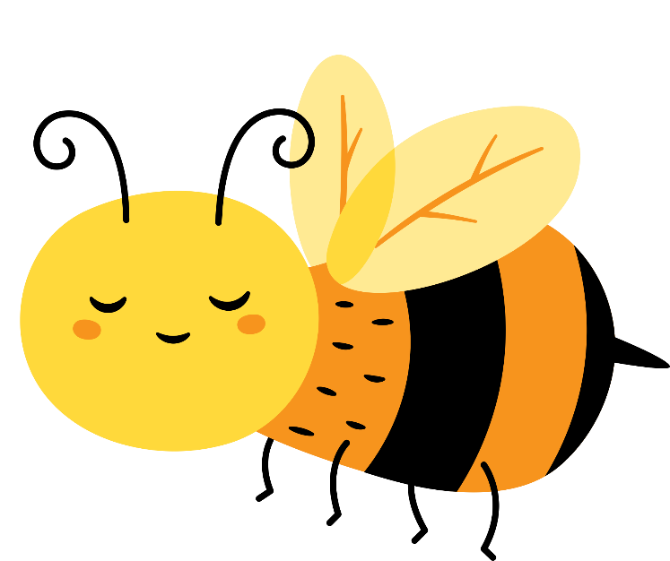

Cuộc sống phương Nam
ĐỀ TÀI
BÀI HỌC
CHỦ ĐỀ
+ Tình yêu thương, sự thấu hiểu giữa những người trong gia đình.
+ Ý nghĩa của việc tìm tòi, khám phá tri thức.
+ Lắng nghe, cảm nhận thế giới tự nhiên để thấy được vẻ đẹp của nó.
+ Ca ngợi cách “ăn ong” độc đáo của người dân vùng U Minh.
+ Ca ngợi vẻ đẹp của con người và rừng phương Nam: con người hồn hậu, nhiệt tình, nhân ái, cởi mở; cảnh rừng hoang dã, giàu có, đầy chất thơ.

Slide 16


LỚP 7
KẾT NỐI TRI THỨC VỚI CUỘC SỐNG
Kinh nghiệm đọc văn bản thuộc thể loại truyện hiện đại.
Ngôi kể, người kể chuyện
Cốt truyện
Nhân vật,
chi tiết tiêu biểu
Đề tài, chủ đề
Thông điệp, đối thoại với nhà văn
Liên hệ cuộc sống

